Slide 1
স্বাগতম

Slide 2
শ্রেণি-ষষ্ঠ
বিষয়-গণিত

Slide 3
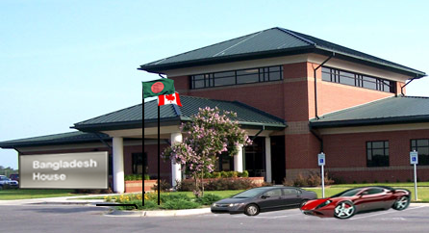

Slide 4
o
C
A
B
B
C
A
D
O
C
B
A
D

Slide 5
কোণ ও কোণের প্রকারভেদ

Slide 6
শিখনফল
১। কোণের সংজ্ঞা বলতে পারবে ।
২। বিভিন্ন প্রকার কোণের সংজ্ঞা বলতে পারবে ।
৩। বিভিন্ন প্রকার কোণ অংকন করতে পারবে ।
৪। বিভিন্ন প্রকার কোণের পার্থক্য নির্নয় করতে পারবে ।

Slide 7
P
O
Q
একই-সমতলে দুইটি রশ্মি একটি বিন্দুতে মিলিত হলে কোণ তৈরী হয়।

Slide 8
কোণ
সরল কোণ
সন্নিহিত
কোণ
সম্পূরক কোণ
বিপ্রতীপ
কোণ
সমকোণ
পূরক কোণ

Slide 9
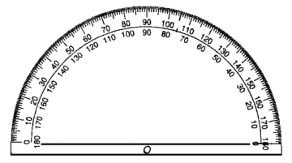
C
A
B
সরল কোণ
সরল কোণঃ-দুইটি পরস্পর বিপরীত রশ্মি তাদের সাধারণ প্রান্তবিন্দুতে যে কোণ উৎপন্ন করে,তাকে সরল কোণ ।

Slide 10
B
C
A
D
সন্নিহিত কোণঃ-
সন্নিহিত কোণঃ- যদি কোনো তলে দুইটি কোণের একই শীর্ষবিন্দু হয় এবং কোণদ্বয় সাধারণ রশ্মির বিপরীত পাশে অবস্থান করে, তবে ঐ কোণদ্বয়কে সন্নিহিত কোণ বলে।

Slide 11
C
B
A
D
সমকোণ
সমকোণঃ- যদি একই রেখার উপর অবস্থিত দুইটি সন্নিহিত কোণ পরস্পর সমান হয়, তবে কোণ দুইটির প্রত্যেকটি সমকোণ ।

Slide 12
B
C
O
A
পূরক কোণ
পূরক কোণঃ- দুইটি কোণেরপরিমাপেরযোগফল${৯০}^{°}$হলে কোণ দুইটিরএকটিঅপটিরপূরককোণ।

Slide 13
C
A
O
B
সম্পূরক কোণ
সম্পূরক কোণঃ- দুইটি কোণেরপরিমাপেরযোগফল
${ ১৮০}^{°}$হলে কোণ দুইটিরএকটিঅপটিরপূরককোণ।

Slide 14
A
D
O
C
B
বিপ্রতীপ কোণ
বিপ্রতীপ কোণঃ- কোনো কোণের বাহুদ্বয়ের বিপরীত রশ্মিদ্বয় যে কোণ তৈরি করে তা ঐ কোণের বিপ্রতীপ কোণ।

Slide 15
একক কাজ
প্রত্যেকে যে কোনো একটি কোণের চিত্র আঁক এবং সংজ্ঞা লিখ ।

Slide 16
মূল্যায়ন
১। সরল কোণ কী ?
২। সমকোণ কাকে বলে ?
৩। বিপ্রতীপ কোণের সংজ্ঞা বল ।
৪। পূরক কোণ কিভাবে হয় ?
৫। দুইটিকোণেরযোগফল${১৮০}^{০}$হলে, কোণটিরনামকী ?
৬। তোমার দেখা দুইটি কোণাকৃ্তি বস্তুর নাম বল ।

Slide 17
বাড়ির কাজ
চাদার সাহায্যে${৬০}^{°},{৯০}^{°},{১২০}^{°}$কোণঅংকনকরেনিয়েআসবে ।

Slide 18
THANKS TO ALL

